Slide 1

基础工程
FOUNDATION ENGINEERING
主讲教师：刘 海
广州大学土木工程学院

Slide 2
第4章 桩基础（续）

Slide 3
4.2.3 挖孔桩的施工
原理：采用人工或机械挖掘成孔，逐段边开挖边支护，达所需深度后再进行扩孔，利用钻（冲）孔机具钻土成孔，然后清除孔底残渣，安装钢筋笼，浇灌混凝土。
基本要求：内径≥800mm，开挖直径≥1000mm，护壁厚≥100mm分节支护，每节高500~1000mm桩长小于40m。

Slide 4
人工挖孔灌注桩
优点：可直接鉴别检验成孔质量，干作业
孔底易清除干净，桩身质量易保证，无挤土效应，施工简单，造价低。
缺点：劳动条件差，可能遇到流砂、塌孔、
缺氧、有害气体、触电和地面掉重物等
危险而造成伤亡事故。
适用条件：粘性土和地下水位较低的条件
忌在含水砂层中施工，防止产生流砂塌孔。宜做大直径桩，单桩承载力大。
活瓣圆台形模板

Slide 5
人工挖孔灌注桩

Slide 6
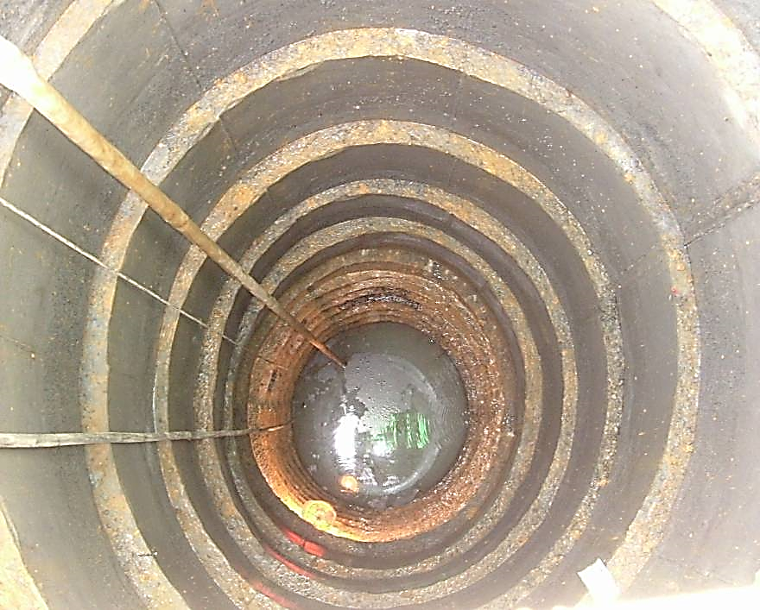
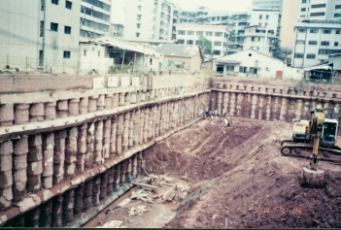
人工挖孔灌注桩
广州市亚洲大酒店人工挖孔桩

Slide 7
4.3 竖向承压桩的荷载传递
Q_{s}
桩侧阻力
桩端阻力
单桩竖向承载力的组成
Q_{p}
承载机理
荷载→桩压缩→侧摩阻消耗荷载→桩端阻力→桩端阻力增大→ 桩身下沉→持力层破坏。
此时桩顶所承受的荷载就是极限承载力。
土对桩的支撑力
何种为主，与桩身压缩量有关。
桩 - 土相互作用
桩的荷载传递过程实质上就是桩侧摩阻力与桩端阻力逐步发挥的过程。

Slide 8
4.3.1 承压的单桩竖向承载力的组成
桩上部侧阻先于下部侧阻，侧阻先于端阻发挥，发挥程度与桩土相对位移相关；
侧阻充分发挥桩土相对位移值：
粘性土：4～6mm
砂性土：6～10mm
端阻充分发挥桩底极限位移值：
砂类土: (0.08～0.1)d
粘性土：0.25d
硬粘土：0.1d
桩身荷载传递
(a) 摩擦桩；(b)端承桩

Slide 9
4.3.1 承压的单桩竖向承载力的组成
Q/kN
摩阻力发挥所需桩顶位移很小
端阻力发挥需要较大桩顶位移
摩阻力先于端阻力发挥
上部土层摩阻力先于下部土层发挥
不同阶段二者分担比不同
Q
Q_{s}
Q_{p}
S/mm

Slide 10
4.3.1 承压的单桩竖向承载力的组成
摩擦桩
摩擦端承桩
端承桩

Slide 11
4.3.2 单桩的破坏模式
单桩破坏模式的影响因素
桩周土的抗剪强度
桩端支承情况
桩的尺寸
桩的类型
单桩的破坏模式
压屈破坏
整体剪切破坏
刺入破坏

Slide 12
4.3.2 单桩的破坏模式
压曲破坏：沉降量很小，桩端阻为主，桩材控制承载力， 穿越软弱土层的小直径桩和嵌岩桩属于此类；
12

Slide 13
4.3.2 单桩的破坏模式
整体剪切破坏：沉降量较大，桩端阻为主，桩端桩侧土控制承载力，打入式短桩、钻孔短桩属于此类；
剪切面

Slide 14
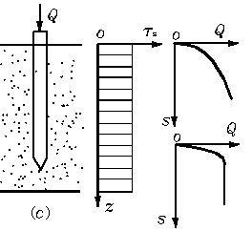
4.3.2 单桩的破坏模式
刺入破坏： 桩入土深度较大而桩周土强度均匀，荷载主要由桩侧摩阻力承受，桩端阻力可忽略不计。 Q-s曲线可能为缓变型或陡变型。承载力以桩侧阻力为主，由桩顶容许沉降量控制设计。
软弱土
抗剪强度较高

Slide 15
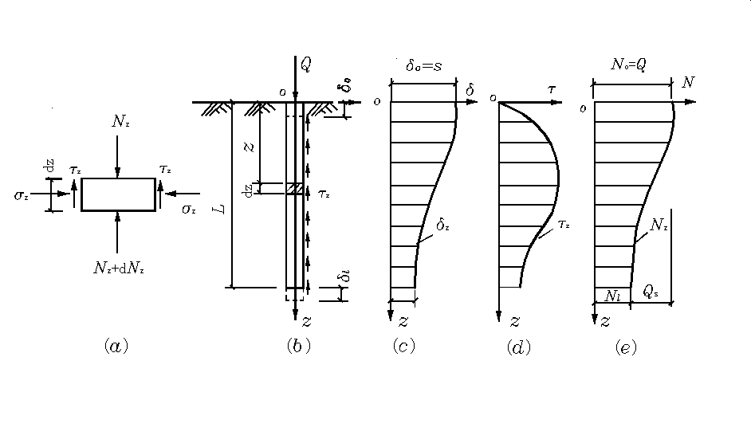
4.3.3 桩的侧阻力
侧阻力沿桩身的分布

Slide 16
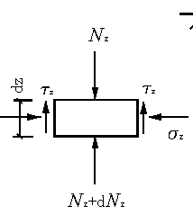
建立单桩轴向荷载基本微分方程
微元体
静力平衡条件
材料力学
基本微分方程

Slide 17
方程的应用
计算沿桩身轴力
积分
计算沿桩身截面位移量
积分
Notes:
实际工程，通常是测量桩身轴力来确定桩的工作状态

Slide 18
影响荷载传递的因素
桩的长径比 l / b（桩长与桩径之比）对荷载传递有较大影响。桩可分为短桩（l/b < 10）、中长桩（l/b > 10）、长桩（l/b > 40）和超长桩（ l/b > 100） 。
桩端土与桩周土的刚度比
桩侧阻力几乎承担全部荷载，即为摩擦桩。
越小
桩身轴力沿深度衰减愈快，即传到桩端的荷载愈小。
桩端阻力分担了60%以上荷载，即为端承桩。
桩土的刚度比
传递到桩端的荷载愈大。超过1000后，影响不大。
愈大
桩侧阻力分担的荷载近乎为零。

Slide 19
影响荷载传递的因素
桩端扩底直径与桩桩身直径比
越大
桩端分担的荷载愈大。
的中长桩
桩端阻力分担的荷载比将由等直径桩（D/d = 1）的约5%增至约35%。

Slide 20
影响荷载传递的因素
桩侧摩阻力：
(基于有效应力法的计算公式）
桩侧阻力
—— 桩侧表面与土之间的附着力和摩擦角。
—— 深度 z 处作用与桩侧表面的法向压力。
桩截面位移
（挤土桩）
—— 桩侧土的侧压力系数。
（非挤土桩）
—— 桩侧土的竖向有效应力。
（注意桩侧摩阻力的深度效应！）
抗剪强度(c, ϕ) →决定摩阻力的可能最大值

Slide 21
影响荷载传递的因素
（1）极限摩阻力影响因素（表4-2）：
土层所在深度、土类及其性质、成桩方式、桩径、施工工艺
（2）侧阻的深度效应
q_{s} kPa
临界深度
q_{s} 接近常数
z (m)

Slide 22
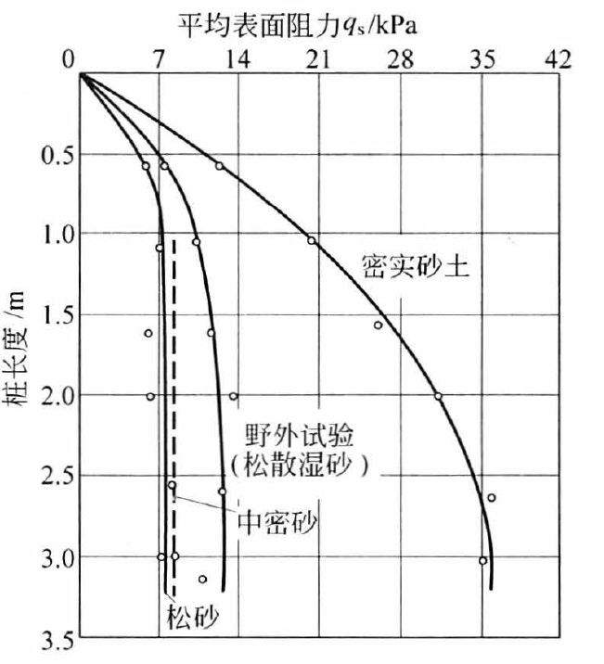
影响荷载传递的因素
侧阻的深度效应
侧阻临界深度与砂的密实度有关

Slide 23
4.3.3 桩的端阻力
（1）产生原因：桩端土压缩
（2）端阻深度效应
端承力与深度有关，存在临界深度
端阻的临界深度——当桩端入土深度小于某一临界值时，极限端阻随深度增加，而大于该深度后则保持恒值不变，这一深度称为端阻的临界深度。
端阻的临界厚度——当桩端持力层下存在软弱下卧层时、且桩端与软弱下卧层的距离小于某一厚度时，桩端阻力将受软弱下卧层影响而降低，这一厚度称端阻的临界厚度。
(3)土的极限端阻力影响因素
土性 、下卧层 、持力层密度 、上覆荷载

Slide 24
4.3.3 桩的端阻力
常把桩端破坏作为基础承载力问题
很小
l
（表4-3）
(l>>B)
B
q=γl
(1)很难达到整体破坏
(2)端承力与深度有关
(3)存在临界深度
太沙基
梅耶霍夫型
Notes:
桩的入土深度比截面尺寸大得多，所以桩端一般不容易发生整体剪切破坏，通常发生局部剪切破坏或者冲剪破坏。
1951年梅耶霍夫对太沙基理论做了进一步的改进，即考虑了基底以上土体的剪切强度对地基极限承载力的影响。在浅基础的地基极限承载力计算中，将基础两侧底面以上的土层简单当作荷载，忽视作为过载土层的抗剪强度，这无疑会低估地基的承载力。在基础埋深较浅的情况下，作为过载的土层的抗剪强度也相对较小，忽略其对地基承载力的影响所造成的误差也较小。若基础埋置深度较大；但仍采用浅埋基础的影响，把基底以上土层简单地作为荷载，这显然会带来较大误差，梅耶霍夫在计算地基土的极限承载力公式中，考虑了基底以上土的抗剪强度这一因素。对于均质地基，用简化方法导得条形基础在中心荷载作用下的地基极限承载力公式。

Slide 25
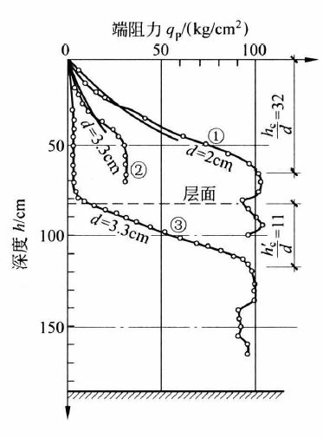

影响荷载传递的因素
端阻的深度效应
端阻临界深度与砂的相对密实度有关
Notes:
相对密实度

Slide 26
小结
1.单桩轴向荷载传递的过程是桩侧摩阻力和桩端阻力发挥的过程。
2.单桩轴向荷载传递的过程分析。
3.桩的侧阻和端阻都随深度呈线性增大，但具有深度效应。
4.随着桩顶荷载的逐级增加，桩截面的轴力、位移和桩侧摩阻力不断变化。
5.桩端阻力的发挥不仅滞后于桩侧阻力，而且其充分发挥所需的桩底位移值比桩侧摩阻力到达极限所需的桩身截面位移值大得多。
6.桩长对荷载的传递有重要的影响

Slide 27

单选题
2分
与预制桩相比，灌注桩的主要不足是（ ）
A
截面较小
B
桩长较小
C
桩身质量不易保证
D
施工机具复杂
提交

Slide 28
单选题
2分
对于竖向抗压承载桩，(A)打入式预制方桩、(B)打入式沉管灌注桩、(C)静压式预制方桩的配筋率大小顺序一般为（ ）
A
C<B<A
B
B<A<C
C
B<C<A
D
C<A<B
提交

Slide 29
4.4 竖向承压桩单桩承载力的确定
单桩承载力：指单桩在外荷作用下，不丧失稳定性、不产生过大变形、桩身材料不发生破坏时的承载能力。
竖向极限承载力 Q_{uk}：指单桩在竖向荷载作用下达到破坏状态前或出现不适于继续承载的变形时所对应的最大荷载。通常等于桩侧总极限阻力Q_{su}和 桩端总极限阻力Q_{pu} 。
竖向承载力特征值R_{a}：
（单一安全系数K = 2，GB50007-2011)

Slide 30
4.4 竖向承压桩单桩承载力的确定
桩本身材料强度
R_{a}取决于三个方面：
(三者同时兼顾，并取最小值)
上部结构的容许变形值
土层的支承能力
按桩材强度确定
现场试验方法
触探法
按土的抗剪强度指标确定
按经验公式确定

Slide 31
（1）按桩身材料强度确定 （屈曲破坏）
《建筑桩基技术规范》（JGJ94 - 2008)：
混凝土桩：
钢筋混凝土桩：
：单桩轴向承载力设计值。
：钢筋抗压强度设计值。
：桩身稳定系数。
：施工工艺系数。
Notes:
教材没介绍

Slide 32
（2）现场试验方法
静载荷试验：
特点：是评价单桩承载力最为直观和可靠的方法。
基本原则
桩数：不宜小于总数1％，不少于3根；
时间：对于预制桩（挤土效应），桩设置后开始载荷试验所需的间歇时间：对于砂类土不得少于10天；粉土和粘性土不得少于15天，饱和软粘土不得少于25天。

Slide 33
静载试验装置
试验装置：
①加荷系统：包括加力装置和反力装置
②位移观测系统

Slide 34
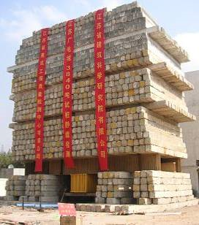
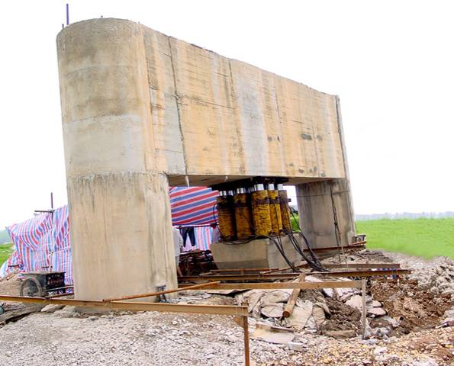
反力装置
直接堆载
锚桩反力梁法

Slide 35
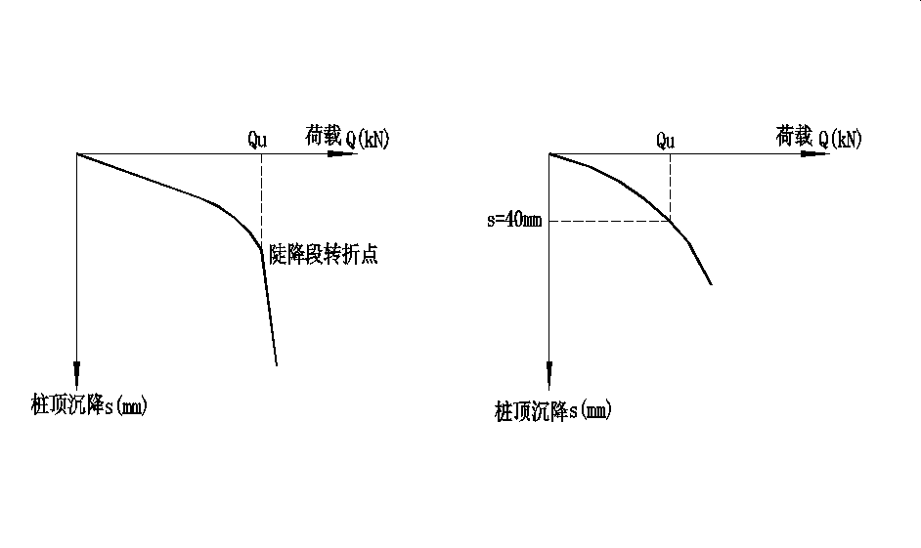
试验成果处理—极限荷载确定
（1）作荷载～沉降（Q~s）曲线
（2）取值方法：
  ①Q~s曲线有明显陡降段时，取相应于陡降段起点的荷载值。
  ②Q~s曲线为缓变型时，取桩顶s=40-60mm所对应的荷载值。
  ③试桩数 n>3，且极差 ΔQ_{U}≤0.3Q_{um}，取 Q_{u}= Q_{um}；
  试桩数 n≤3，Q_{u}= Q_{umin}
（3）单桩竖向承载力特征值Ra的确定

Slide 36
其他现场试验方法：
动测桩法
Osterberg法
桩端深层平板载荷试验
基岩载荷试验

Slide 37
动测桩法：
原理：在桩顶施加动荷载，使桩身产生加速度和土阻尼等效应，通过设置于桩顶的传感器量测此动力响应信号（如位移、速度或加速度），据此分析确定桩身完整性或承载力。

Slide 38
Osterberg法：
s (mm)
p (kN)
0
千斤顶
s (mm)
Notes:
桩端设置千斤顶

Slide 39
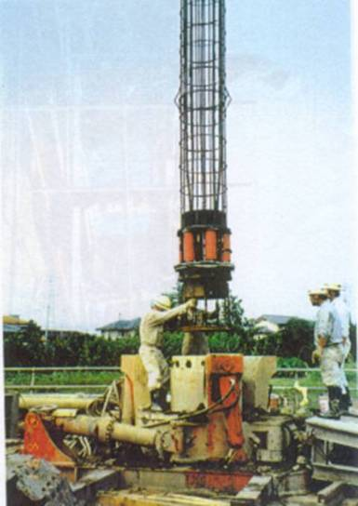
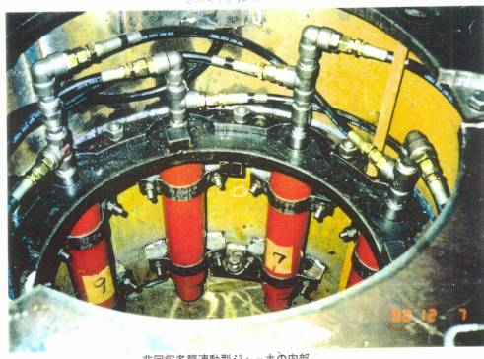
Osterberg法：
安装

Slide 40
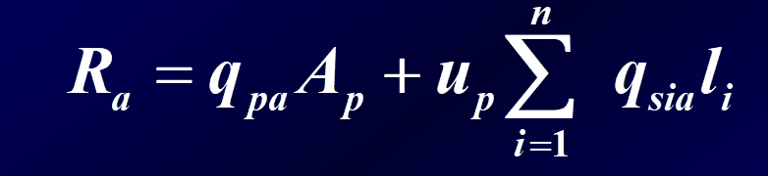
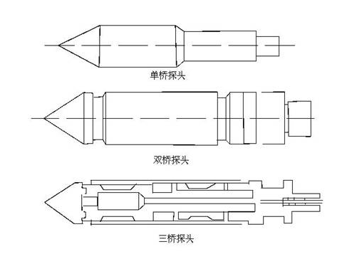
（3）触探法
通过探头得到比贯入阻力p_{s，}建立其与侧阻力、端阻力之间的经验关系（表4-8），
从而获得单桩竖向承载力特征值为
q_{s} 桩周土承载力标准值
q_{p} 桩端土承载力标准值
A_{p} 桩底横截面面积
u_{p} 桩身周长
l_{i} 第i层土的厚度

Slide 41
（4）按土的抗剪强度指标确定
单桩承载力的一般表达式：以土力学原理为基础
单桩净极限承载力等于桩侧极限摩阻力与桩端总极限阻力之和减去桩的重量，即
桩侧极限摩阻力：
桩端极限端阻力：
代入
单桩竖向允许承载力（即承载力特征值）为：
Notes:
Zeta

Slide 42

（5）按规范经验公式确定
估算公式：《建筑地基基础设计规范》GB50007-2011，初步设计时
嵌岩桩，桩长短且入岩浅：
岩石饱和单轴抗压强度标准值
桩端岩石承载力特征值：
折减系数，0.2~0.5
优缺点：只考虑土（岩）对桩的支承阻力，不涉及桩身的材料强度。
Notes:
清华的教材P176,参考《建筑桩基技术规范》，q_{sk}和q_{pk}分别通过查表4-2和表4-3取值，计算桩的极限竖向承载力，获取承载力特征值还需要除以安全系数K=2.

Slide 43
4.5 桩的抗拔力和桩的负摩阻力
定义：桩侧土体因某种原因而下沉，且其下沉量大于桩的沉降（即桩侧土体相对于桩向下位移）时，土对桩产生的向下作用的摩阻力。
正摩擦
负摩擦

Slide 44
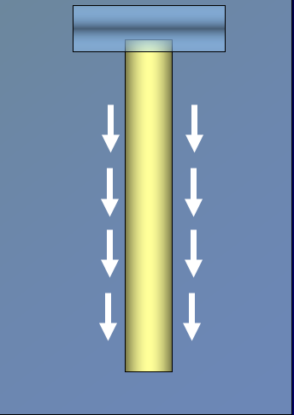
4.5.1 单桩的抗拔承载力
抗拔承载机理特点
抗拔时，桩周土的应力状态、应力路径和土的变形与承压桩不同。一般抗拔的摩阻力小于抗压的摩阻力。

Slide 45
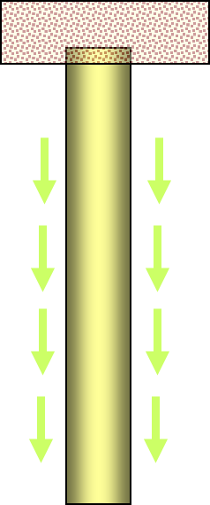
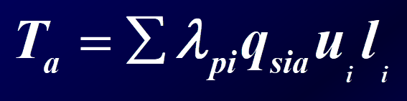
4.5.1 单桩的抗拔承载力
单桩抗拔承载力标准值
1 ) 现场抗拔静载荷试验－重要建筑物
2 ) 公式－非重要建筑物
第i层土抗拔折减系数λ_{pi}：砂土0.5-0.7, 粉,粘土0.7-0.8

Slide 46
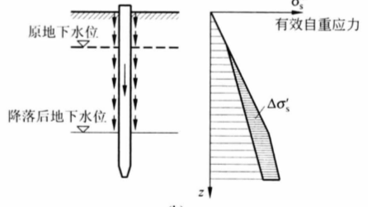
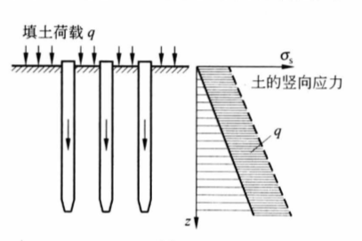
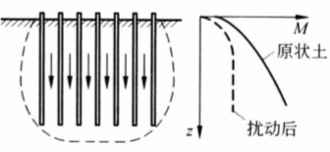
4.5.2 桩的负摩擦力
产生负摩擦力的条件
桩侧大范围降低地下水，如大面积抽水，基坑降水等；
桩侧地面大面积堆载；
桩身穿越较厚松散填土、自重湿陷性黄土、欠固结土层进入相对较硬土层；
冻土区升温引起桩侧土沉陷；
地面因打桩时孔隙水压力剧增而隆起，其后孔压消散而固结下沉等。

Slide 47
4.5.2 桩的负摩擦力
中性点
定义：桩土相对位移为零处。
在某深度处桩周土与桩截面沉降相等；
两者无相对位移发生；
其摩阻力为零。
特点：在中性点处桩身轴力达到最大值。

Slide 48
4.5.2 桩的负摩擦力
中性点位置的确定
中性点的位置取决于桩－土间的相对位移：
  当桩侧土压缩变形大，桩端土层坚硬，桩下沉量小，中性点位置下移；
  反之，中性点位置上移。
中性点位置还与时间因素、环境因素、地质条件等有关，精确计算有困难，目前采用经验估算法: (0.5～1.0l₀) 表4-6
  l₀—桩周变形土层下限深度，即软弱压缩层厚度。

Slide 49
4.5.2 桩的负摩擦力
负摩阻的计算：经验公式
β— 负摩阻力系数(0.15~0.5)，见表4-7；
s_{i}'— 桩周第i层土平均竖向有效上覆压力；
c_{u}— 土的不排水抗剪强度，kPa；
N_{i}— 桩周第i层土经杆长修正后的平均标准贯入试验击数
单桩总负摩阻力（下拉荷载）Q_{n}为：

Slide 50
4.5.2 桩的负摩擦力
常用负摩阻消除方法
预制混凝土桩：桩身表面涂沥青
预制钢桩：设厚3mm的塑料薄膜（兼作防锈蚀用）
灌 注 桩：桩土之间灌注斑脱土浆

Slide 51
作业
P222:
4-39, 4-40, 4-41, 4-43(1-5)

